Slide 2
Учителя-участники Великой Отечественной войны
№ n/n Фамилия, имя, отчество Должность Год рожд. Примечание
1 Виноградов Павел Николаевич директор 1907 погиб в 1942 г.
2 Леонтьев Николай Михайлович учитель 1902
3 Клементьев Афанасий Васильевич учитель 1917
4 Клементьев Александр Никифорович учитель 19… погиб
5 Клементьев Гаврил Федорович учитель 19… погиб
6 Королев Василий Макарович учитель 1921
7 Машьянов Иван Александрович учитель 1919
8 Лихачев Афанасий Яковлевич учитель 1919 погиб в 1943 г.
9 Проскуряков Михаил Андреевич учитель 1918
10 Порсин Дмитрий Макарович учитель 1922
11 Бабинов Михаил Александрович учитель 1911 пропал б/в в 1942г
12 Демидов Андрей Федорович учитель 19… умер от ран
13 Будаева Анна Степановна учитель 1924
14 Комарова Таисья Федоровна учитель 1924
15 Потапов Илья Федорович учитель
16 Черепанова Зоя Павловна учитель 1918

Slide 3
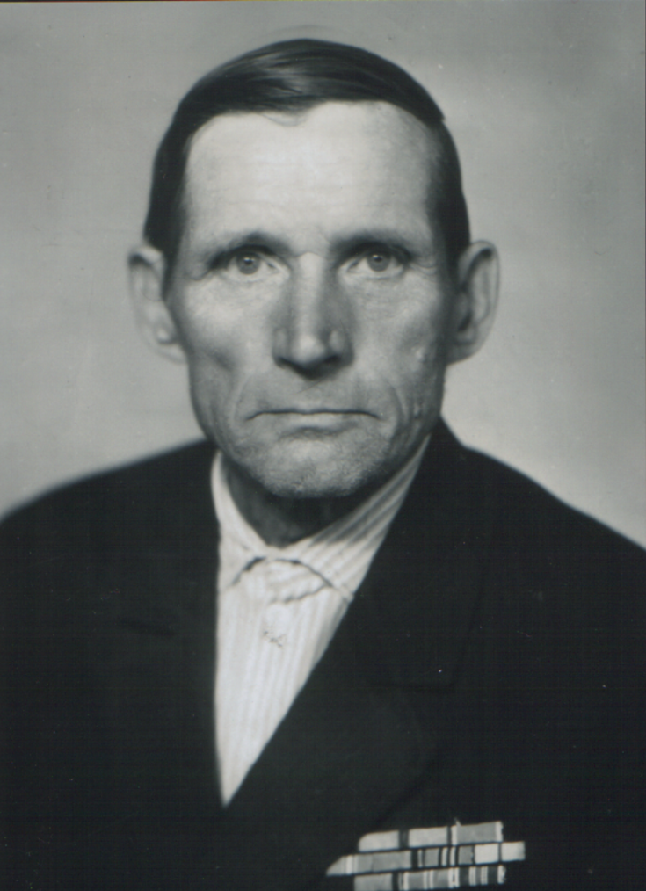
Леонтьев Николай Михайлович
(1902 – 1980)
1939-1941 годы – работа учителем истории, географии, завучем в Кочневской семилетней школе. В начале Великой Отечественной войны был призван в действующую армию, демобилизовавшись в 1945 году, с сентября снова в Кочнёвской школе. Ведёт уроки химии, биологии и труда, завуч. Николаем Михайловичем был создан учебно – опытный участок с садом при школе. Им же была изготовлена мебель (шкафы, столы) для хранения и демонстрации наглядных пособий и приборов для уроков физики, химии и биологии. И в повседневной жизни Николай Михайлович мастер на все руки. Добрую память он оставил среди выпускников школы, жителей села. Награжден боевыми и юбилейными медалями, имел трудовые награды.

Slide 4
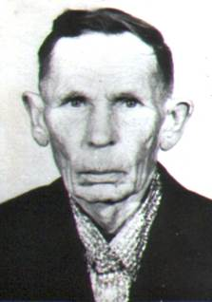
Клементьев
Афанасий Васильевич
Родился в 1917 г. в деревне Малая Пульникова.
С 1939 по 1946 гг. находился сначала на срочной службе в рядах Красной армии, а в годы ВОВ участвовал в военных действиях на Дальнем Востоке. Демобилизовавшись из армии, учительствует в Желонской и Кочневской школах.
Награждён боевыми и юбилейными медалями.

Slide 5
Клементьев Афанасий Васильевич (1917 – 1983) Родился 4 июня 1917 года в деревне Малая Пульникова Камышловского уезда (ныне Камышловский район), в крестьянской семье. После окончания школы поступил на учёбу в Камышловское педагогическое училище. Окончив училище в 1937 году, был направлен на педагогическую работу в Кочневскую семилетнюю школу. За четверть века педагогической деятельности Афанасию Васильевичу, как и многим его коллегам, пришлось вести не только начальные классы, но, из-за нехватки специалистов, уроки географии, математики, физкультуры. С 1939 года по 1946 год находился сначала на срочной службе в рядах Красной армии, а в годы Великой Отечественной войны участвовал в военных действиях на Дальнем Востоке. Демобилизовавшись из армии, Афанасий Васильевич учительствует в Желонской и Кочневской школах, ведя занятия в начальных классах. По причине болезни был вынужден непродолжительное время работать в лесном хозяйстве в должностях: лесовода, техника по лесопроизводству, инженера по лесовосстановлению. Афанасий Васильевич оставил о себе хорошую память как добросовестного труженика, отзывчивого человека к детям и односельчанам. Любимым занятием во внеслужебное время были пчеловодство и садоводство. Он оказал также помощь в восстановлении истории Кочневской и Желонской школ. Награждён боевыми и юбилейными медалями, почётными грамотами.

Slide 6
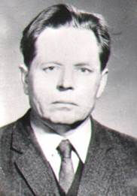
Королёв
Василий Макарович
Родился в1922 г. в Кочнево.
С 1941- 46 гг. находился в рядах Красной армии, служил на Дальнем Востоке.
После возращения из армии работает в родной школе, проработав в общей сложности 31 год.
Награждён боевой медалью «За победу над Японией», юбилейными медалями, а также почётными грамотами в период многолетней трудовой деятельности.

Slide 7
Королёв Василий Макарович
(1922 – 1992)
Родился 1 января 1922 года в с.Кочневском, в крестьянской семье. Окончил семилетнюю школу в Кочнево, поступил учиться на педагогические курсы, после окончания которых направлен учителем начальных классов в родное село в 1939 году. С 1941 по 1946 годы находился в рядах Красной армии, служил на Дальнем Востоке. После возращения из армии учительствует в родной школе, а также (попеременно) в Желонской начальной школе и Кочневской школе. С 1970 по 1975 годы работает в должности воспитателя группы продлённого дня и ведёт уроки природоведения в четвёртых классах. В 1975 году выехал с семьёй на новое место жительства – село Большие Брусяны (Белоярский район) и в 1982 году вышел на заслуженный отдых. Проработав в общей сложности в Кочневской и Желонской школах 31 год, Василий Макарович оставил добрую память о себе среди многочисленных бывших учащихся и односельчан. Человек добрый, отзывчивый, с разносторонними интересами, страстный рассказчик многочисленных историй и событий из жизни школы и села. Он также внёс свою долю среди ветеранов-педагогов в составлении истории школ Кочневского сельсовета. Награждён боевой медалью «За победу над Японией», юбилейными медалями, а также многочисленными почётными грамотами в период многолетней трудовой деятельности.

Slide 8
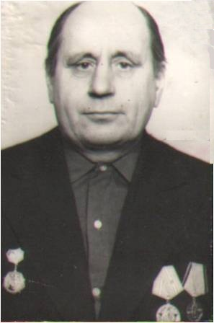
Проскуряков
Михаил Андреевич
Родился в 1918 г. Призван в армию в 1940 г. Служил во Львове. С первых дней войны принял участие в боях с врагом. Получил ранение и направлен в госпиталь. В феврале 1945 г. вернулся домой инвалидом. Награжден медалью «За победу над Германией», юбилейными медалями Вооружённых Сил СССР и победы в ВОВ.

Slide 9
Проскуряков Михаил Андреевич (1918-2009)
Дата рождения – 8 ноября 1918 года, село Никольское Камышловского уезда (ныне Камышловский район), крестьянская семья. Получив семилетнее образование, затем, окончив Камышловское педагогическое училище, был направлен учителем и заведующим начальной школой в Чесминский район Челябинской области. Позднее – учитель начальных классов в школе №2 города Талицы. С 1940 по 1947 годы находился в рядах Советской армии, участник Великой Отечественной войны, инвалид. Демобилизовавшись из армии, Михаил Андреевич учительствует в начальных классах Кочневской семилетней школы. С 1955 года и до выхода на заслуженный отдых (1973 год) – заведующий и учитель Мельниковской начальной школы. Как участник Великой Отечественной войны, награждён медалью «За победу над Германией», юбилейными медалями, а за многолетний и добросовестный труд – многочисленными почётными грамотами. Как ветеран войны и труда, Михаил Андреевич всегда был желанным гостем и рассказчиком на встречах с учащимися школ и односельчанами. Несмотря на инвалидность, он всегда отличался трудолюбием и добросовестностью в выполнении любого дела, пользовался авторитетом среди детей и населения. Обладая даром хорошего рассказчика, он не мало дал сведений по истории Мельниковской школы, в которой проработал почти 20 лет.

Slide 10
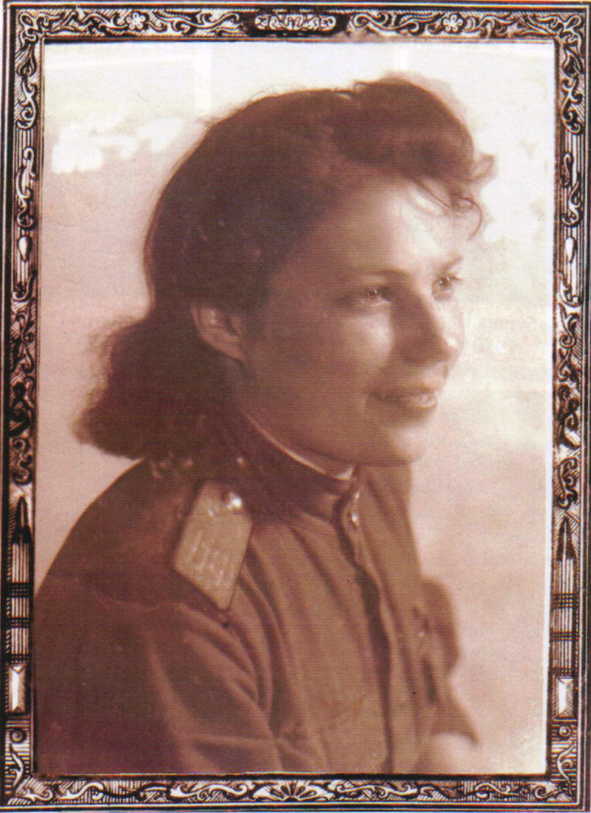
Подкорытова
Анна Степановна
1923 года рождения. Закончила Камышловское пед.училище. Проработав год учительницей в школе № 8 г. Серова, в начале июня 1942 г. добровольцем ушла на фронт. Была в действующей армии в Ленинграде в блокадные годы, затем в Кронштадте, Прибалтике: городах Тарту, Каунас, Отепя, Пярну, Таллинн, Кёнигсберг.
Была фронтовой радисткой – телеграфисткой, передавала текст со скоростью 120 знаков в минуту азбуки «морзе». Вернулась домой в 1946 году в Кочневскую школу учителем начальных классов.

Slide 11
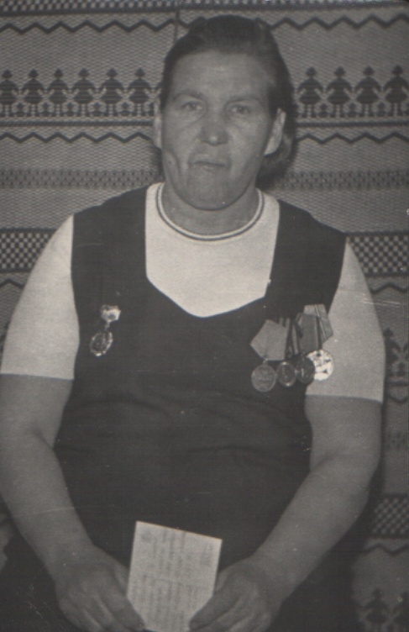
Комарова (Белошейкина) Таисия Федоровна 01.10.1920 г.р.
Трудовую деятельность начала в 18 лет , учителем начальной школы Белоярского района. В 1942 г. ушла на фронт добровольцем. Служила в роте связи, телеграфисткой, в звании младшего сержанта (отделение состояло из 18 девушек связисток). Участвовала в освобождении Карелии, Польши. Награждена медалью «За боевые заслуги», юбилейными .

Slide 12
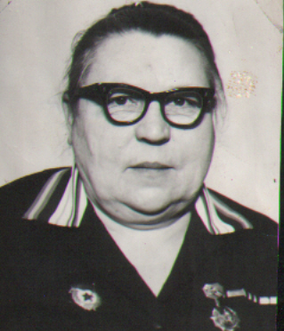
Черепанова Зоя Павловна
Участница Великой Отечественной войны. Служить пришлось на Ленинградском фронте в парашютном подразделении прифронтовой авиации (с мая 1942 года по июль 1945 годы). Награждена военными и юбилейными медалями, имея воинское звание гвардии ефрейтора. Пед.деятельность пришлось вести в ряде школ Камышловского и соседних районов. В 1948 – 50-е годы – в Ерзовской школе заведующим учителем. Последующие годы посвящены школам: Ожгихинской (1959 – 62), Куваевской (1962 – 63), Казанковской (1963 – 70) и после закрытия последней – воспитателем в интернате Захаровской школы (1970 – 73).

Slide 13
Учителя –труженики тыла
Виноградова Мария Петровна
Воротько Галина Ивановна
Иканина Анна Ивановна
Клементьева Апполинария Михайловна
Мансветова Лидия Николаевна
Мельникова Анна Николаевна
Мельникова Евгения Кузьмовна
Петунина Анна Михайловна
Понарина Нина Алексеевна.
Попова Нина Алексеевна
Порсина Ульяна Федоровна
Солдатова Лидия Степановна
Толстых Анна Павловна
Хрисанова Капитолина Александровна

Slide 14
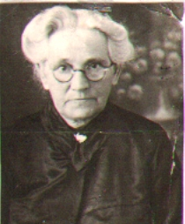
Мансветова Лидия Николаевна (1870 – 1954)
Лидия Николаевна Мансветова в 20-е – 30-е годы работала в ряде школ Шадринского округа учителем в начальных классах. В годы Великой Отечественной войны работает в Желонской школе, в 1948 – 50-е годы – в Шумковской, а в 1950 – 54-е годы – в Ерзовской начальных школах. До конца своей жизни Лидия Николаевна посвятила себя детям. За многолетнюю педагогическую деятельность удостоена наградами: медалями и орденами Ленина.

Slide 15
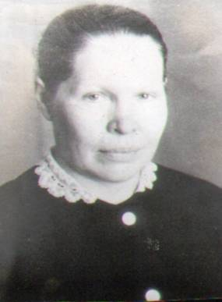
Клементьева Апполинария Михайловна (1918 -1991)
Родилась 6 января 1918 года в с. Четкарино Камышловского уезда (ныне Пышминский район), в семье крестьянина. Училась в Четкаринской школе, после окончания, которой поступила на учёбу в Камышловское педучилище. После окончания училища в 1937 году была направлена в Кочневскую семилетнюю школу. За многолетний период своей трудовой жизни, Апполинарии Михайловне пришлось вести начальные классы, но из-за отсутствия учителей-специалистов и уроки биологии, химии, русского языка и литературы, занимать должность завуча и директора школы. Кроме Кочневской школы, работала и в Желонской начальной школе. С 1967-68 учебного года и до выхода на заслуженный отдых (1973г.) работала учителем начальных классов и воспитателем группы продленного дня в Кочневской школе. Апполинария Михайловна осталась в памяти детей и сотрудников школы, односельчан как учитель и руководитель с высокой ответственностью, требовательностью к себе и окружающим подопечным и подчинённым в период педагогической деятельности. Она отличилась также эрудированностью и начитанностью, хорошей риторикой. За годы работы многократно отмечалась поощрениями и наградами: благодарностями, грамотами и дипломами. Проработав в Кочневской и Желонской школах общей сложности 36 лет, Апполинария Михайловна оказалась своеобразным рекордсменом в истории народного образования родного края.

Slide 16
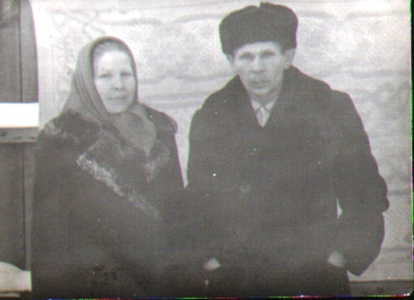
Клементьева Апполинария Михайловна (1918 – 1991) Клементьев Афанасий Васильевич (1917 – 1983)
Апполинария Михайловна и Афанасий Васильевич Клементьевы – одна из супружеских пар, отдавших значительное число лет (в общей сложности – 57) обучению детей в Кочневской и Желонской школах.

Slide 17
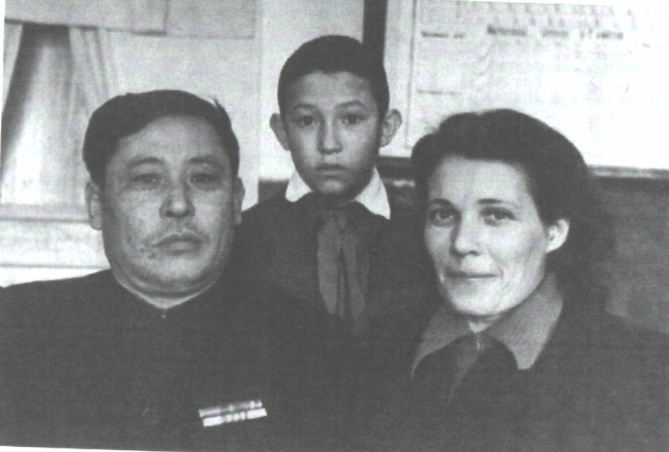
Будаев Ухин Сангадриевич Будаева Анна Степановна
У Анны Степаноовны Будаевой (Подкорытовой) первый период педагогической состоялся в Кочнево в 1946-1948 годы в должности учителя начальных классов, а затем возвратившись в Кочневскую школу в 1953 году, проработала в ней до сентября 1962 года. Летом 1953 г. прибывает в Кочневскую школу Ухин Сангадриевич Будаев, ведет уроки математики и физики, а так же работает в должностях директора школы, заведующего учебной частью (завуча).
Будаевы - участники Великой Отечественной войны: Анна Степановна в июне 1942 года добровольцем ушла в действующую армию, служила радисткой, вернулась домой в 1946 году. Ухин Сангадриевич воевал на Ленинградском и других фронтах. Оба имеют боевые и трудовые награды. В 1962 году семья Будаевых переезжает на новое место жительства, продолжают педагогическую деятельность. Кстати, в этой семье пять человек посвятили педагогическому труду: сын – Аркадий Петрович, сёстры Анна Степановна, Валентина Степановна Калугина (Подкорытова) и Козлова (Подкорытова) Галина Степановна, выпускницы Камышловског о педучилища, а также брат – Подкорытов Анатолий Степанович, выпускник Нижнетагильского педучилища и Свердловского пединститута. Он и его супруга Мария Тимофеевна работали в Кочневской школе учителями

